Slide 1
ЖИВОТ ЈЕВРЕЈА У ЕГИПТУ

Slide 2
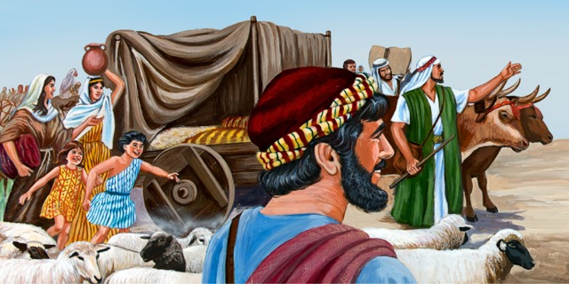
- Јаковљева породица је постала веома велика. Укупно их је било 70 када су се преселили у Египат, рачунајући Јакова, његову дјецу и унуке. Али ту су још биле и жене, а вјероватно и многе слуге.
- Сви су се настанили у Египту. Звали су се Израиљци, јер је Бог промијенио Јакову име у Израиљ.
- Тамо су њихово племе називали и Јеврејима.

Slide 3
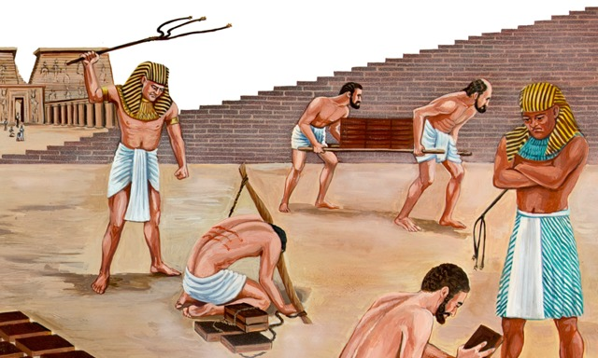
- Јаковљева велика породица је годинама мирно живјела у Египту, а о њима је бринуо Јосиф.
- Због молитве и Божјег благослова брзо су у свему напредовали.
- Након Јосифове смрти почиње тешко вријеме за Јевреје у Египту.
- Нови фараон приморао је Јевреје да буду робови, да напорно раде и да зидају градове.
- Египћани су се уплашили да ће их Јевреји због бројности надвладати.
- Била је то и казна Божија јер су одступили од закона Божјег.
- У невољама сјећали су се Бога и молили му се.

Slide 4
ПИТАЊА:
1. Како су Египћани назвали Јосифове потомке?
Јевреји Дошљаци
2. Да ли су Египћани заборавили Јосифова добра дјела?
Нису Јесу
3. Чиме су Египћани мучили Јевреје?
Тешким радом Прогонством
ЗАДАТАК:
Одабери одговарајуће боје и обоји илустрацију на страни 47!

